Slide 1

01 研究背景及意义
从2013年到2020年，我国消费金融市场规模快速扩张，发展前景广阔，信用贷款人口占比持续增长。
然而，当前大多数金融机构的信用评估体系并不完善，管理水平与当前迅速扩大的信贷规模严重不匹配。
鉴于信用风险不断提高的现状，如何对快速增长的海量客户进行准确的信用评估成为各个金融机构的研究重点。

Slide 2
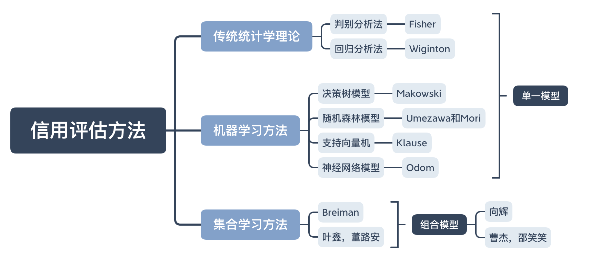
01 研究背景及意义

Slide 3




02 拟解决问题
以P2P网贷平台Lending Club数据为例，进行数据探索，进行样本中重要变量的选择；
建立和训练单一模型，选择用决策树模型、随机森林模型、SVM支持向量机模型和MLP多层感知器模型，调优参数，初步搜索得到模型最优准确率；
建立和训练组合模型，选用比较常见的Voting策略对单一模型进行并列式结构组合，计算得到模型准确率
比较单一模型之间以及单一模型与组合模型的准确率，得出在本文实验中比较倾向使用的模型，并对实验结果进行反思总结.

Slide 4
03 数据处理
变量名 | 变量含义 | 变量类型 | 贷前/贷后数据
Loan_amnt | 贷款金额 | 连续变量 | 贷前
Funded_amnt | 申请贷款总额 | 连续变量 | 贷前
Term | 贷款期数 | 离散变量 | 贷前
Int_rate | 贷款利率 | 连续变量 | 贷前
Installment | 贷款产生后，每月需缴纳款项 | 连续变量 | 贷前
Out_prncp | 剩余未还本金 | 连续变量 | 贷后
Total_pymnt | 已还金额 | 连续变量 | 贷后
Total_pymnt_inv | 已还本金 | 连续变量 | 贷后
Total_rec_prncp | 已收本金 | 连续变量 | 贷后
recoveries | 扣除费用后的总回收率 | 连续变量 | 贷后
Lending Club平台2017年Q1的数据;
共有96782条记录;
包含145个特征变量;
目标变量“loan_status”（贷款状态）;
将变量分为贷前和贷后两类;
存在有130个贷前变量
14个贷后变量
1个目标向量
删除贷后变量防止泄露模型信息

Slide 5
03 数据处理
变量名 | 变量含义 | 众数 | 众数比例
pymnt_plan | 是否安排还款计划 | N | 0.9996
collections_12_mths_ex_med | 过去12个月的托收数 | 0.0 | 0.9815
policy_code | 公开为1，不公开为2 | 1.0 | 1.0000
application_type | 单独申请/联合申请 | Individual | 0.9541
acc_now_delinq | 第二次申请时的循环账户数目 | 0.0 | 0.9936
chargeoff_within_12_mths | 第二次申请时过去12个月的冲销数目 | 0.0 | 0.9923
delinq_amnt | 借款人现在拖欠账款的应付款项 | 0.0 | 0.9950
num_tl_120dpd_2m | 目前逾期120天的账户数目 | 0.0 | 0.9989
num_tl_30dpd | 目前逾期30天的账户数目 | 0.0 | 0.9957
num_tl_90g_dpd_24m | 过去24个月里逾期90天以上的账户数目 | 0.0 | 0.9462
tax_liens | 税款数目 | 0.0 | 0.9509
hardship_flag | 标志借款人是否处于艰难的计划中 | N | 0.9994
disbursement_method | 借款人获得贷款的方式 | Cash | 0.9997
debt_settlement_flag | 表明借款人是否与债务结算公司合作 | N | 0.9953
若一个变量其大部分观测记录都是相同的，那么该变量对目标变量的影响有限，一般来说临界点在90%.
将众数比例达90%以上的变量的众数占比列出，结合其具体含义，将同值比例90%以上的14个变量删去.

Slide 6
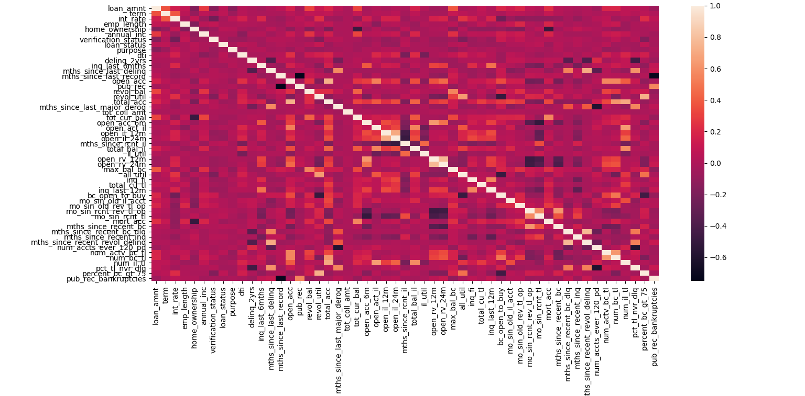
04 选择变量
计算变量间的相关系数，若相关性过大，则不利于进行之后的建模，计划删去相关性高于0.8的变量。

Slide 7
04 选择变量
变量名 | VIF | 变量名 | VIF
loan_amnt | 5.795527 | annual_inc | 2.297865
term | 1.910014 | verification_status | 3.502827
int_rate | 14.078657 | purpose | 2.246061
emp_length | 4.060797 | dti | 6.403395
home_ownership | 3.001308 | delinq_2yrs | 1.430365
利用VIF（方差膨胀因子）分析变量，消除多重共线性；
VIF是反应自变量之间复共线性程度的数值，当VIF大于10时，表明变量存在严重的共线性问题，需要加以剔除。
剔除后模型剩余41个变量.

Slide 8
04 选择变量
变量名 | importance | 变量名 | importance
loan_amnt | 0.043822 | verification_status | 0.006346
term | 0.021097 | purpose | 0.012920
emp_length | 0.013222 | dti | 0.064902
home_ownership | 0.009778 | delinq_2yrs | 0.007031
annual_inc | 0.033957 | inq_last_6mths | 0.007552
筛选变量的常用方法主要有基于正则化损失函数的线性模型，基于机器学习模型输出变量的重要性，基于IV值；
首先通过随机森林模型对变量进行过滤，按照变量在随机森林模型中的重要性排序，剔除重要性低于0.01的变量
删除后剩余33个变量。

Slide 9
04 选择变量
变量名 | IV | 变量名 | IV
open_il_24m | 0.040077 | term | 0.020360
mths_since_rcnt_il | 0.033455 | mths_since_recent_inq | 0.019329
inq_last_12m | 0.023608 | revol_bal | 0.018353
percent_bc_gt_75 | 0.023491 | dti | 0.016548
mo_sin_rcnt_tl | 0.021780 | inq_fi | 0.015393
open_il_12m | 0.021046 | loan_amnt | 0.014437
IV值意为变量对模型的预测贡献值，一般来说变量的IV越高，其在模型中反应的预测能力就越强；
当变量的IV值低于0.01时，可以基本判定该变量无可预测性，剔除出模型；
利用WOE对变量进行转换，再根据IV值大小判定变量的重要性；
剩余22个变量。

Slide 10
04 选择变量
变量名 | 变量名 | 变量名 | 变量名
term | open_il_24m | total_cu_tl | mths_since_recent_bc
loan_status | mths_since_rcnt_il | inq_last_12m | mths_since_recent_inq
dti | il_util | bc_open_to_buy | recent_bc_gt_75
revol_bal | open_rv_24m | mo_sin_rcnt_rev_tl_op
total_cur_bal | max_bal_bc | mo_sin_rcnt_tl
open_il_12m | inq_fi | mort_acc

